Slide 1

Kto je a kam kráča "nová diaspóra"?
Andrej Probst, predseda Pražskej kaviarne, správca krajanského portálu www.Krajan.sk

Slide 2

Kto tvorí slovenskú diaspóru?

Slide 3
Zákonná definícia Slováka žijúceho v zahraničí (474/2005 Z.z.)
Slovákom žijúcim v zahraničí je osoba, ktorá nemá trvalý pobyt na území Slovenskej republiky a
je štátnym občanom Slovenskej republiky, alebo
nie je štátnym občanom Slovenskej republiky, ale uchováva si národné povedomie, a on alebo jeho predok v priamom rade má slovenskú národnosť.

Slide 4
Kto predstavuje "novú diaspóru"?

Slide 5

...chápeme osoby (Slováci, Maďari, Rómovia, Rusíni...), ktoré sa narodili na Slovensku, majú (a udržiavajú) vzťah k Slovensku (niekoľko generácií žilo na Slovensku) a v súčasnosti žijú (krátkodobo, prechodne, dlhodobo, trvalo) v zahraničí. Môžu mať alebo nemusia mať zachovaný pobyt na Slovensku.
"Novou diaspórou"...

Slide 6
Základné dôvody odchodu do zahraničia
Vzdelávanie
Študenti stredných a vysokých škôl, doktorandi, výskumní pracovníci
Zamestnanie
Nízko kvalifikované pozície: opatrovateľstvo, cestovný ruch, ubytovacie a stravovacie služby, doprava a logistika
Vysoko kvalifikované pozície: zdravotníctvo, IT sektor, zamestnanci v korporáciách a nadnárodných firmách
Ubytovanie
Bývanie mimo krajiny, napríklad v Rakúsku alebo Maďarsku

Slide 7
Ďalšie dôvody odchodu do zahraničia
Cestovanie
Neprajné legislatívne prostredie pre LGBTI+ komunitu
Politické dôvody
Chudoba

Slide 8
Vybrané vlastnosti "novej diaspóry" 1/2
Digitálne prepojenie: ľudia v zahraničí sú v každodennom kontakte s domovom cez sociálne siete, video hovory, médiá.
Dvojitá identita: mnohí udržiavajú „hybridnú“ identitu – súčasne sa cítia byť súčasťou hostiteľskej krajiny aj svojej pôvodnej kultúry.
Ekonomické väzby: remitencie (posielanie peňazí domov), investície, podnikanie medzi krajinami.
Politická angažovanosť: niektoré diaspóry majú silný hlas pri voľbách alebo lobujú za záujmy svojej krajiny v zahraničí.
Transnacionálne siete: moderná diaspóra už nie je len „odchod a odlúčenie“, ale skôr prepojená sieť komunít po celom svete.

Slide 9
Vybrané vlastnosti "novej diaspóry" 2/2
Nová diaspóra je "rozptýlená" po celom svete, nesústredí sa na jedno miesto.
Príkladom je Praha, kde žije viac ako 40 000 Slovákov.
Nová diaspóra sa organizuje menej, zakladá málo krajanských spolkov a má odlišné potreby než pôvodná tradičná diaspóra.
Jej hlavným cieľom je usadiť sa a uspieť v novom prostredí.
Návrat na Slovensko zostáva možný, bez pevného rozhodnutia.

Slide 10
Formy prepájania "novej diaspóry"
Sociálne siete, cez ktoré nová diaspóra rieši hlavne praktické záležitosti ako cestovanie domov, hľadanie práce, slovenské jedlo, vybavovanie na úradoch...
Študentské a vedecké spolky, príklad CometX
Cirkevné spoločenstvá umožňujú pravidelne sa stretávať veriacim ale aj neveriacim
Podnikateľské a profesné záujmy, príklad Slovak Pro
Spoločné občianske princípy, príklad Kaviarní v Európe
Výuka slovenčiny pre deti, víkendové školy, príklad ISEIA
Slovenský folklór

Slide 11
Najbližšia diaspóra je česká "nová diaspóra"
Slovenská nová diaspóra pravidelne spolupracuje s českou novou diaspórou
Obidve diaspóry sa navzájom zúčastňujú na svojich podujatiach
Mnohé akcie sú organizované spoločne
Existuje úzka česko-slovenská spolupráca a vzájomná podpora

Slide 12
Prínos "novej diaspóry" pre Slovensko
Disponuje odbornými znalosťami a skúsenosťami zo zahraničia, ktoré je možné aplikovať na Slovensku.
Dokáže porovnávať rovnaké oblasti a témy medzi Slovenskom a zahraničím.
Je schopná byť ambasádorom Slovenska v zahraničnom prostredí.
Vie budovať a udržiavať vzťahy medzi subjektmi a inštitúciami na Slovensku a v zahraničí.

Slide 13
Vývoj "novej diaspóry" v čase

Slide 14
Minulosť – dôležité miľníky
17.11.1989 – Nežná revolúcia, získanie slobody a demokracie, otvorenie hraníc
Prvé medzinárodné študentské výmenné pobyty, ktoré si vyžadovali študentské víza
Práca v zahraničí bola možná iba s platnými pracovnými vízami
1.5.2004 – Vstup Slovenska do Európskej únie
Vďaka členstvu v EÚ môžu Slováci a Slovenky študovať a pracovať vo všetkých členských štátoch bez potreby víz.
Svet sa stáva čoraz viac globalizovaným.
Na západných trhoch práce sa prejavuje dopyt po kvalifikovaných pracovníkoch z východnej Európy.

Slide 15
Porovnanie s obdobím pred 1989
Po 1989
Pred 1989
Globalizácia
Voľnosť pohybu
Internet
Lacné cestovanie
Rýchla komunikácia
Často nútený odchod
Obmedzené možnosti návratu
Izolované komunity
Pomalá komunikácia s domovinou

Slide 16
Súčasnosť – príklad
Budúci krajan sa narodí na Slovensku, kde absolvuje základnú školu a má dobré výsledky, pričom cudzie jazyky mu nerobia problémy.
Počas strednej školy sa zúčastní na jednom alebo viacerých výmenných pobytoch v zahraničí.
Vysokú školu ukončí v Českej republike a počas letných prázdnin bude brigádovať v Škandinávii.
Po ukončení štúdia, ak nepokračuje na PhD, si nájde prácu v západnej Európe a vyskúša si viacero krajín.
Zabezpečí si vlastné bývanie v zahraničí, založí rodinu a bude mať deti. Krajan zároveň hľadá spôsoby, ako sa postarať o svojich rodičov.

Slide 17
Súčasnosť – hlavné trendy
Každoročne sa nová diaspóra rozširuje o nových ľudí zo Slovenska, najmä študentov, ktorí sa postupne začleňujú do pracovného procesu.
Počet priamych potomkov tejto novej diaspóry rastie, pričom ich väzba na krajinu, v ktorej žijú, je silnejšia než na Slovensko.
Priami potomkovia krajanov dospievajú a vytvárajú tak druhú generáciu potomkov novej diaspóry, u ktorej bude vzťah k Slovensku výrazne oslabený.
Nová diaspóra nie je štátom nijako systematicky podporovaná alebo riadená.

Slide 18
Budúcnosť – scenáre vývoja
Pesimistická
Realistická
Optimistická
Rýchla asimilácia. Žiaden prínos pre Slovensko.
Slovensko sa ďalej nebude starať o novú diaspóru. Nová diaspóra stratí záujem o Slovensko.
Stredná asimilácia. Malý prínos pre Slovensko.
Slovensko sa ďalej nebude starať o novú diaspóru. Nová diaspóra sa bude snažiť svojpomocne organizovať.
Pomalá asimilácia. Veľký prínos pre Slovensko.
Slovensko v spolupráci s novou diaspórou sa začne systematicky starať o novú diaspóru.

Slide 19
Ako sa dostať do optimistického scenára?
Preformulovať definíciu Slováka žijúceho v zahraničí.
Zaviesť novú štátnu kompetenciu, ktorá by zahŕňala starostlivosť o novú diaspóru, a priradiť ju konkrétnej štátnej inštitúcii, napríklad Úradu pre Slovákov žijúcich v zahraničí.
Zorganizovať otvorenú diskusiu s novou diaspórou o jej potrebách a možnostiach, ako aj o spôsoboch udržiavania kontaktu s ňou.

Slide 20
Remitencie
Kde sa nachádza "nová diaspóra"?
Odkiaľ ide finančná pomoc na Slovensko?

Slide 21
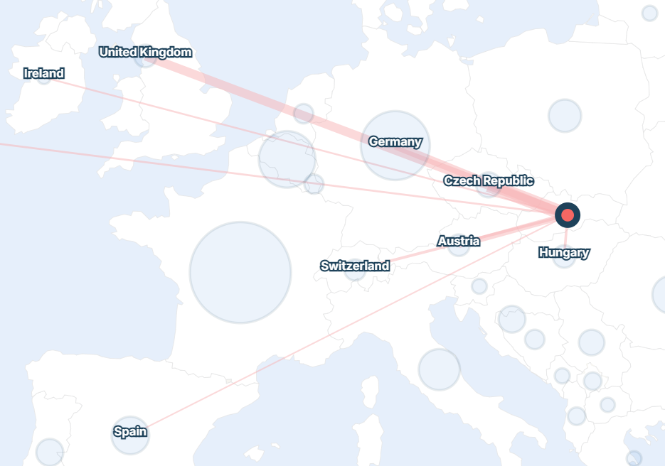
Remitencie (2021) 2 miliardy USD ročne
Finančné a iné prostriedky zasielané migrantmi z krajiny zamestnania späť do krajiny pôvodu.
Česko - USD 595 miliónov (27%)
Spojené kráľovstvo - USD 374 miliónov (17%)
Nemecko - USD 334 miliónov (15%)
Zdroj: KNOMAD/World Bank Bilateral Remittance Matrix 2021, December 2022

Slide 22
Voľby zo zahraničia
Kde sa nachádza "nová diaspóra"?
Aké sú migračné cesty zo Slovenska do sveta?

Slide 23
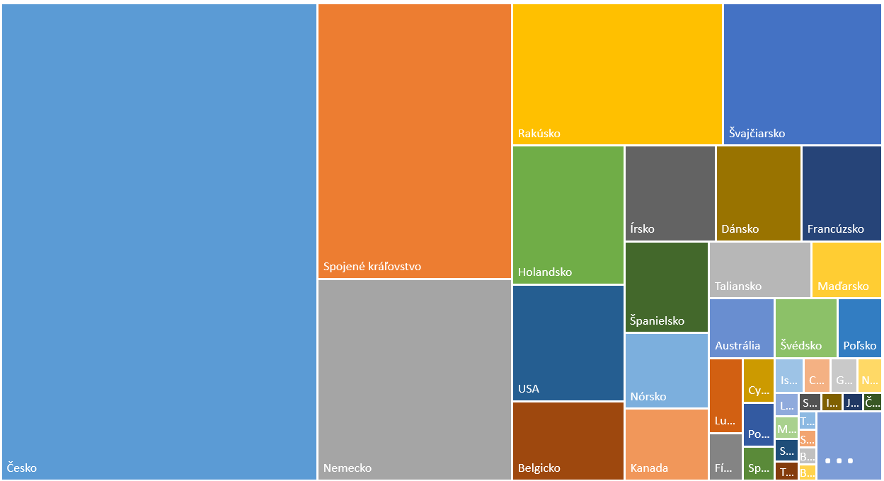
Účasť na voľbe poštou zo zahraničia v parlamentných voľbách 2023
Počet registrácií: 72 993
Počet návratových obálok: 58 779
Trvalý pobyt: 47 286
Zdroj: Krajan.sk

Slide 24
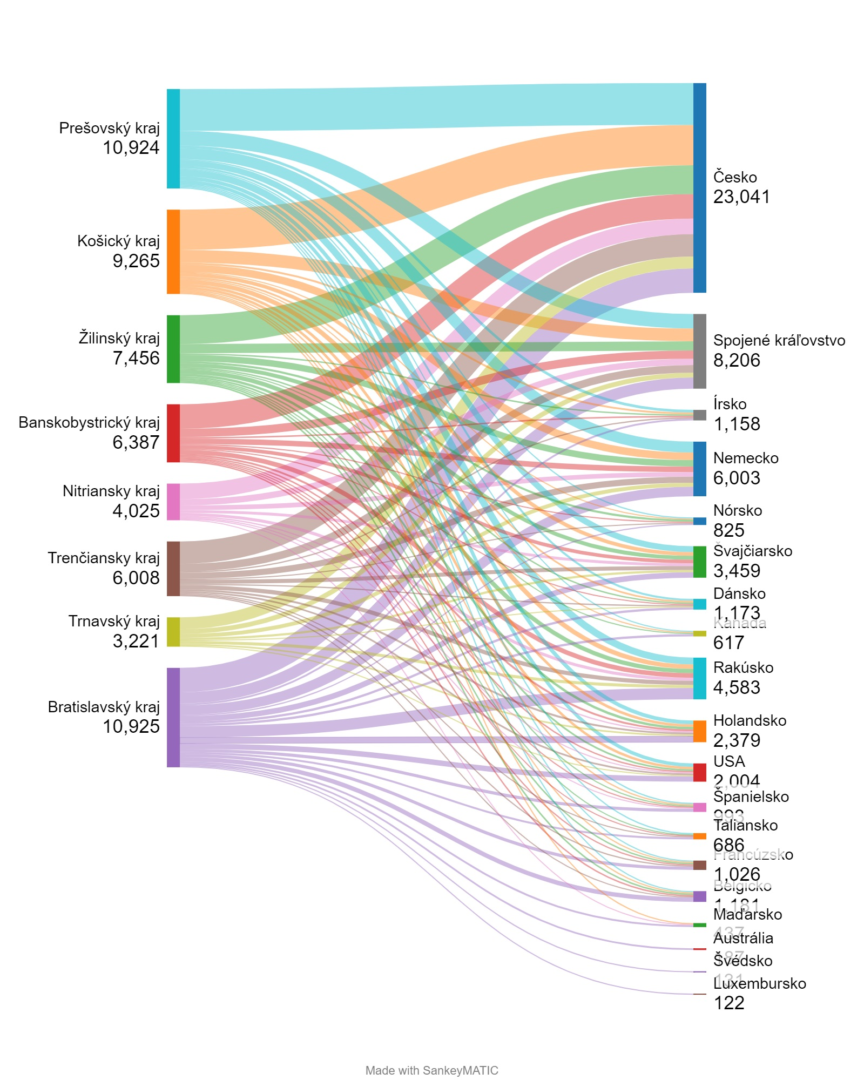
Počet voličov s trvalým pobytom: 47 286
Migračné cesty krajanov
Zdroj: Krajan.sk

Slide 25
Štúdium v zahraničí
Kde študujú slovenskí študenti v zahraničí?
Koľko študentov ročne odchádza do zahraničia?

Slide 26
Odliv mozgov – základné parametre
Počet Slovákov študujúcich v zahraničí sa drží okolo 31-tisíc. Z toho 72 % v Českej republike.
V roku 2024 odišlo študovať do zahraničia až 19,6 % maturantov pokračujúcich na vysokej škole.
61 % top maturantov z matematiky študovalo v roku 2024 v cudzine.
4 000 maturantov ročne odchádza študovať do zahraničia.
Inštitút vzdelávacej politiky na Ministerstve školstva zverejnil kľúčové indikátory vývoja odchodu maturantov zo Slovenska za vysokoškolským štúdiom v zahraničí.

Slide 27
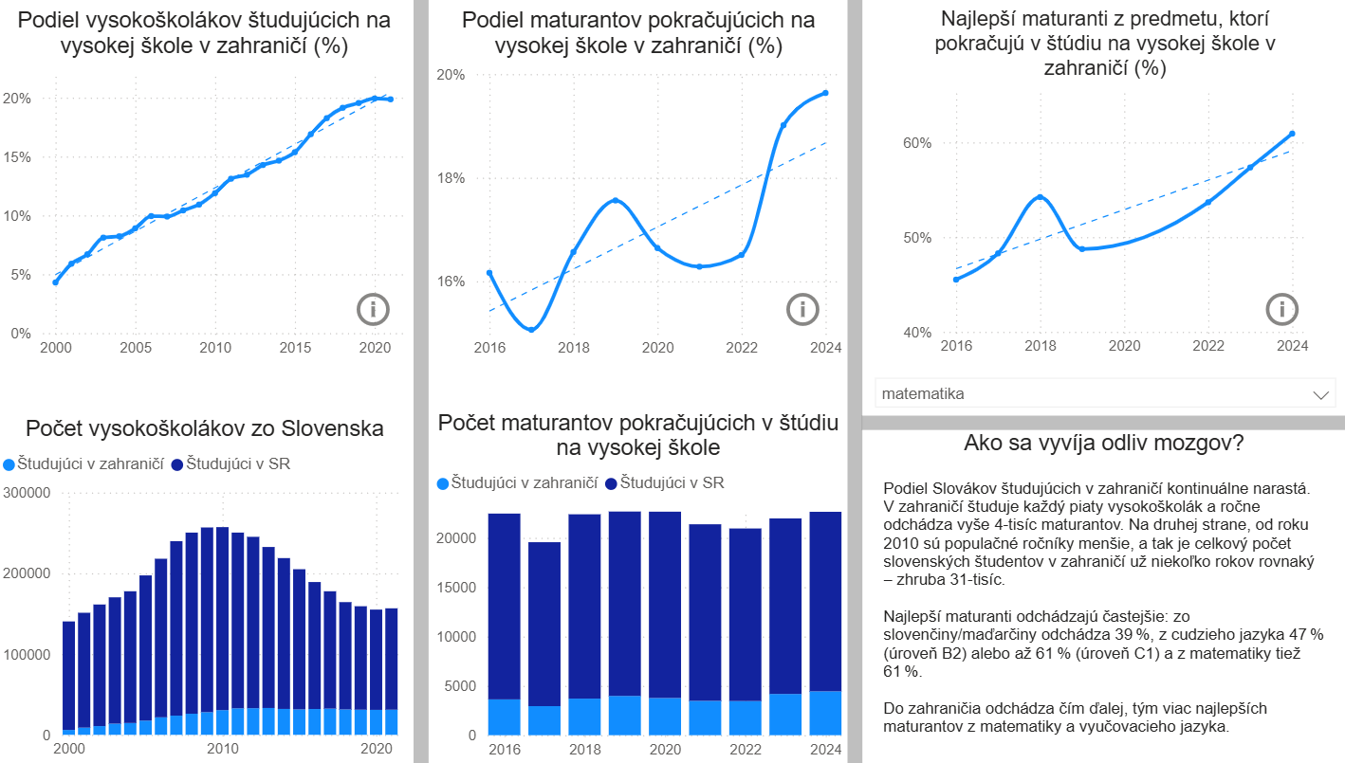
Trendy

Slide 28
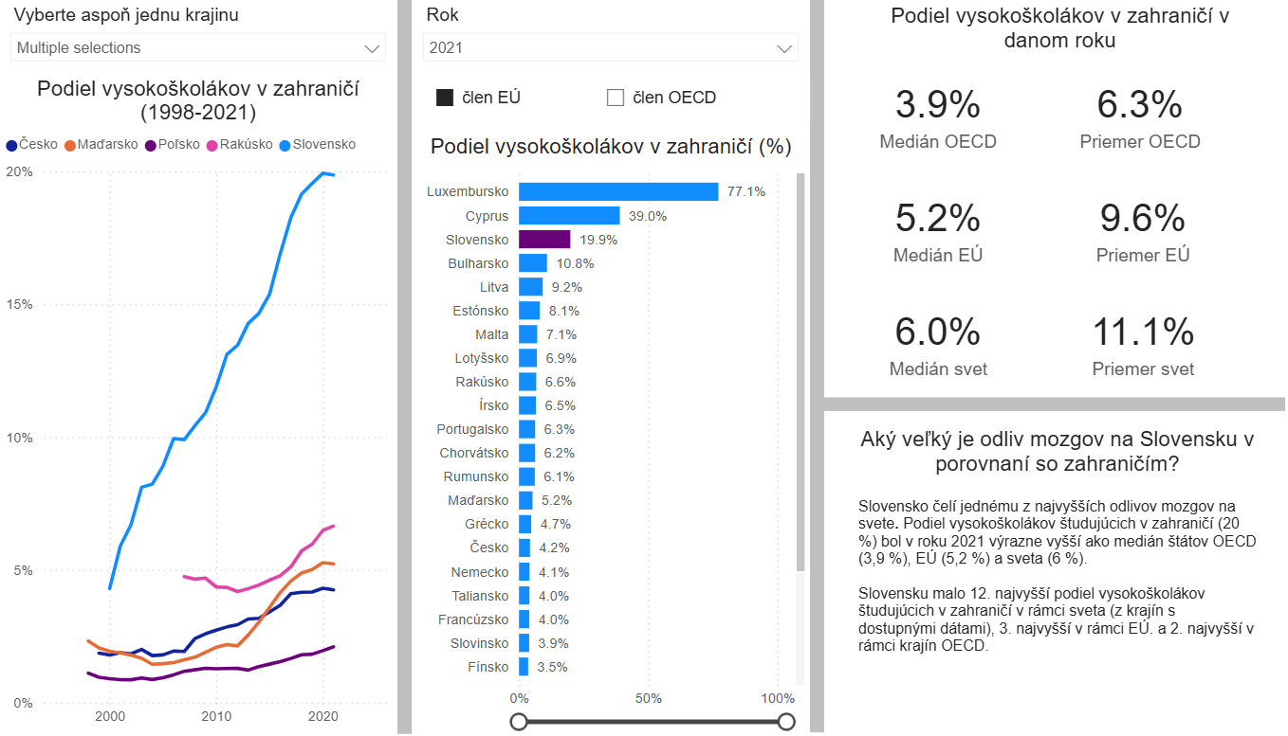
Medzinárodné porovnanie

Slide 29
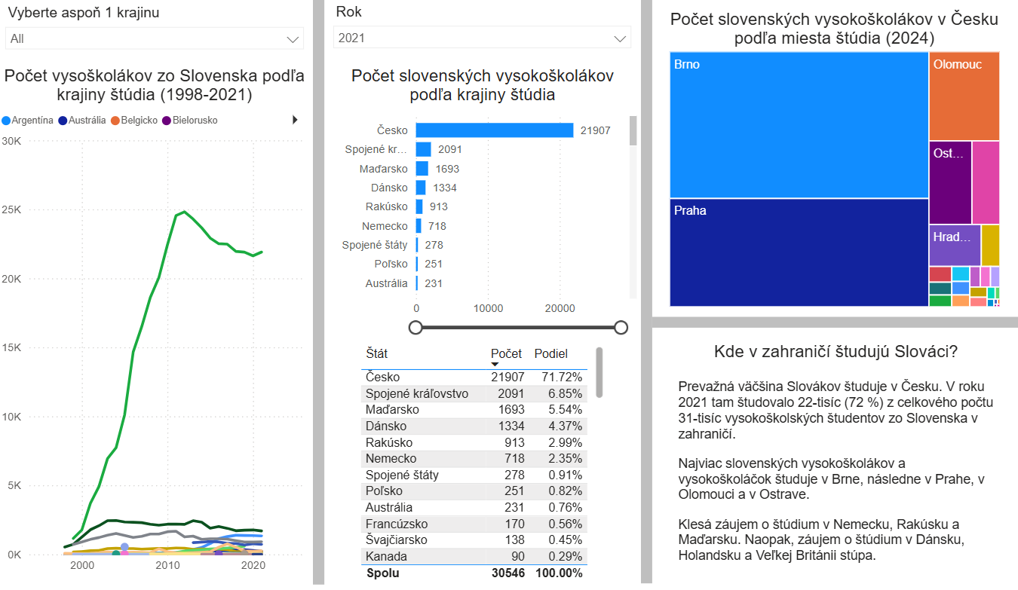
Destinácie študentov

Slide 30
"Slovenská diaspóra je pre Slovenskú republiku vzácnym zdrojom a bohatstvom, ktorá cez svoje kontakty, prepojenia, skúsenosti a zručnosti získané v zahraničí dokáže rozvíjať nielen seba ale aj svoju materskú krajinu vo vzájomnej spolupráci a obojstrannej prospešnosti."
Vízia slovenskej diaspóry

Slide 31
Andrej Probst
Predseda Pražskej kaviarne z. s.
probstandrej@gmail.com
https://prazska.kaviaren.org
https://www.krajan.sk

Slide 32
